Slide 1

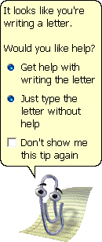
Clippy 2.0
Mehr Tipps! Mehr Popups! Mehr hilfreiche Inputs!
Mega cool…
Notes:
Für mein Bachelorprojekt entwickle ich Clippy 2.0.
(nicht sehr erfolgreicher) Versuch v Microsoft von Desktop-Assistent
Er ploppt manchmal ungefragt auf deinem Desktop auf— und wenn du ihn wegklickst, kommt er wieder.

Slide 2
My Self Companion
(ﾉ>ω<)ﾉ :｡･:*:･ﾟ’★,｡･:*:･ﾟ’☆
virtueller Begleiter als symbolisches Selbstbild
Notes:
…Nein. Genau das mache ich nicht.
Ich mache das Gegenteil: My Self Companion ist ein ruhiger Desktop‑Begleiter, der nicht optimiert, nicht bewertet und nicht stört.
Er ist einfach da.

Slide 3
Kurz & Knapp
ε=ε=┌( >_<)┘
ein Desktop-Begleiter, der nicht optimiert, bewertet oder produktiver macht, sondern als symbolisches Selbstbild ruhig im digitalen Alltag existiert und Raum für Selbstwahrnehmung und Reflexion schafft

Slide 4
Warum?
╮(￣ω￣;)╭
Hä, warum nid?

Slide 5
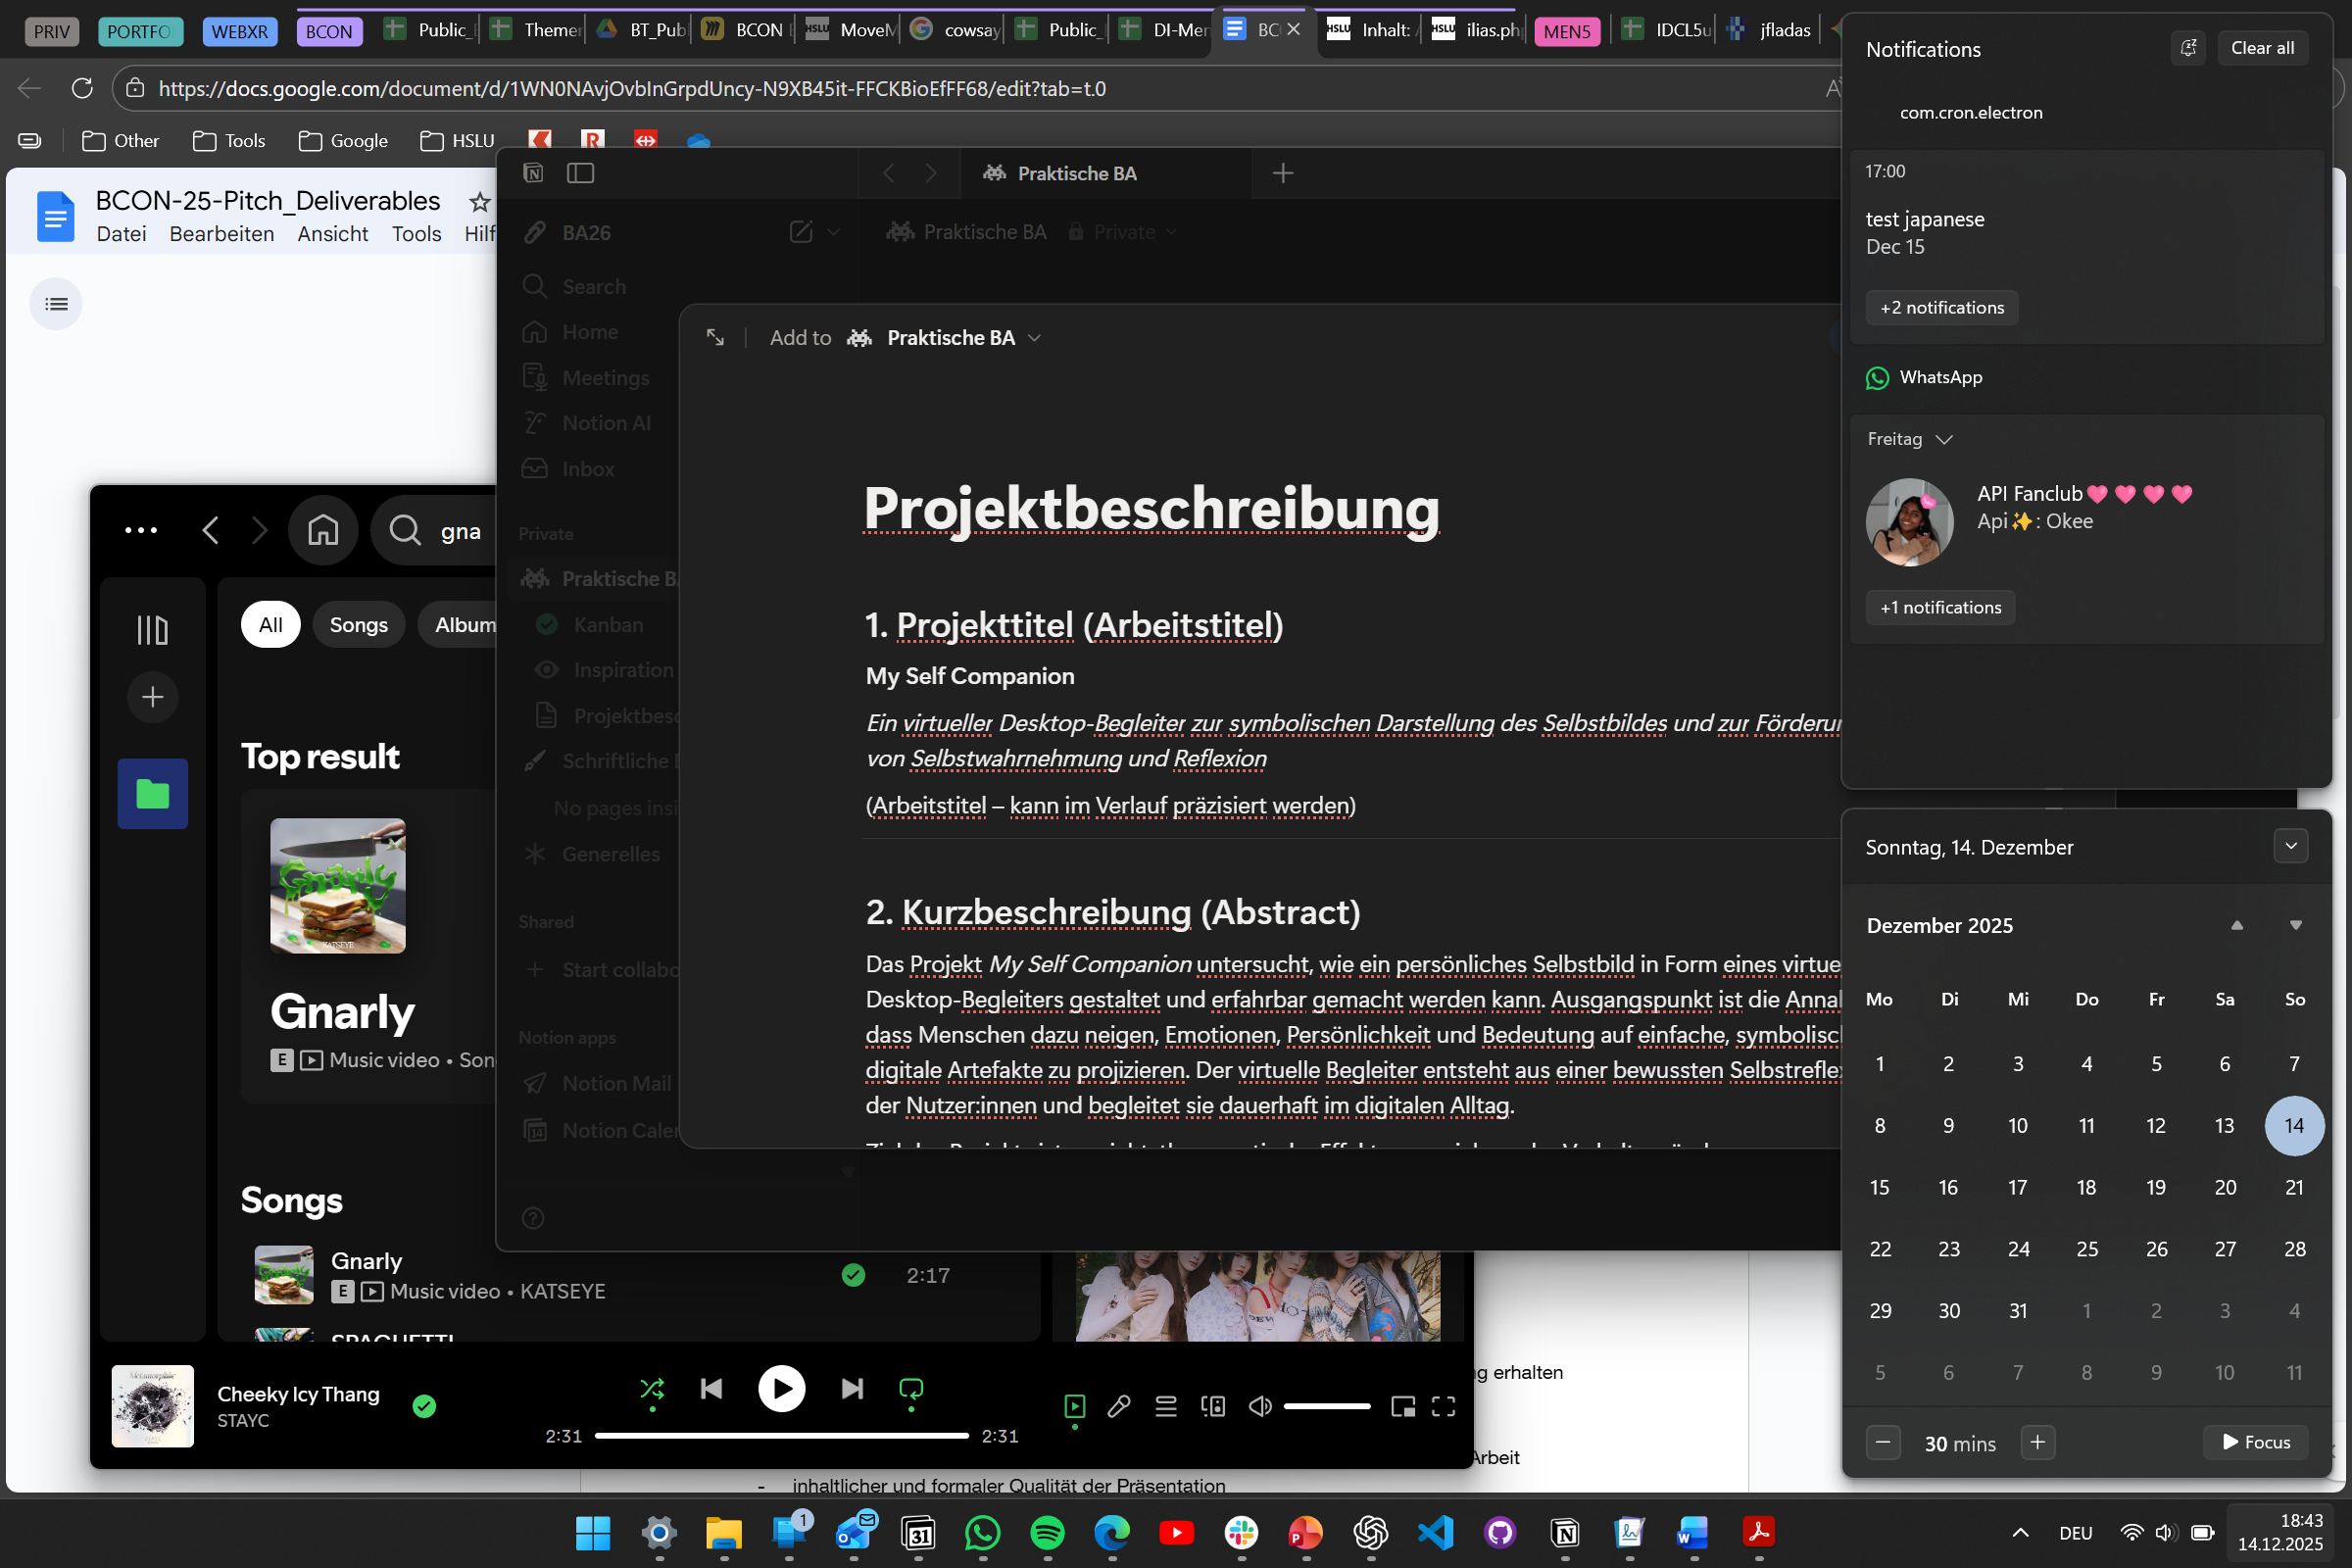
Notes:
Momentaufnahme von meinem Desktop
Viele Programme, viele Tabs, viel Stress

Slide 6
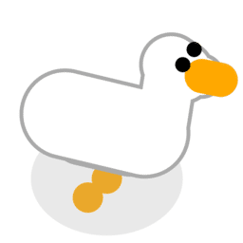
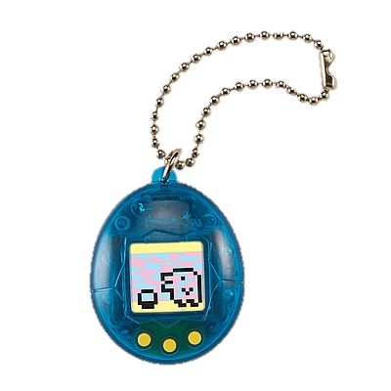

Desktop
ฅ(^◕ᴥ◕^)ฅ
Druck
wir projizieren Gefühle in digitale Figuren
Output
Tabs
Stress
(Selbst-)
(╯°益°)╯彡┻━┻
Empathie
｡ﾟ･ (>﹏<) ･ﾟ｡
kaum Raum für Selbstwahrnehmung
Notes:
Der Desktop ist für viele der Ort, an dem der Tag passiert: Arbeit, Studium – und oft auch Stress.
Da bleibt fast kein Platz für einen Moment von Selbstwahrnehmung – oder einen kurzern Reality Check ‘wie geht’s mir gerade eigentlich?’
Und warum ausgerechnet eine Figur?
Menschen projizieren sehr schnell Bedeutung und Persönlichkeit in einfache digitale Figuren.
Tamagotchi zeigt Bindung – aber auch Pflegezwang und Schuldmechanik.
Desktop Goose zeigt Humor – aber auch Ablenkung, es wird schnell nervig.
Clippy (pionier der desktop assistenten) zeigt Präsenz – aber oft als Unterbrechung. (ohne Kontrolle)
Mein Projekt sucht eine andere Mitte: Beziehung und Projektion ja – aber calm, freiwillig und kontrollierbar.“

Slide 7
My Self Companion ist…
( ᵔ ⩊ ᵔ )
Desktop-App
Selbst-Abbild
Offline
Spielerisch
Ruhig
Entstanden durch Selbst-Reflexion
Produktivitäts-Tool
Tracking
Pflegezwang
Therapie oder Selbst-Diagnose
KI-Chatbot
Notes:
My Self Companion ist eine Desktop‑App (web tech), offline, lokal gespeichert.
Er ist spielerisch im Sinn von ‘kleine Interaktionen’, aber grundsätzlich ruhig.
Und er entsteht aus Selbstreflexion – also nicht aus Datenanalyse, sondern aus einem bewussten Einstieg.
Und genauso wichtig: Er ist nicht Clippy, nicht Tamagotchi, nicht Desktop Goose. Das heißt konkret:
… KI -> Vertrauen, Kontrolle

Slide 8
YOUser Journey
ᕕ( ᐛ )ᕗ
Reflect
Interaction
optional
optional
Intro
Self-Check
Creation
Calm Presence
Vertrauen & Kontrolle
Fragen beantworten
Companion erscheint
lebt auf Desktop,
ohne Unterbrechungen
Notes:
Schritt ist Vertrauen & Kontrolle
Zweitens Self‑Check – ein kurzer Fragebogen zu dir selbst.
Drittens Creation – daraus entsteht der Companion, er erscheint.
Dann kommt der Normalfall: Calm Presence. Er lebt am Desktop, ohne Unterbrechungen.
Alles danach ist optional: Interaction – kurze Mikrointeraktionen. Und Reflect – z.B. ein Microjournal. Danach geht es wieder zurück in Calm Presence.
Der Loop ist wichtig: Es gibt kein ‘du musst täglich’, sondern eher: ‘du kannst jederzeit’.

Slide 9

3 Hauptaspekte
(→_→)
Onboarding
Translation
Behaviour
Mapping
Intro
Interaktion
Profil <-> Abbild
Streicheln
Welche…
Essenz & Hülle
Physisch
Wie viele…
Micro-Journal
Energie
Welche Art von…
Bewegung
…Fragen?
States
Selbstton
Ausdrucksstil
Idle
Future-Letter?
Reflect
Interessen
Quirk
Sleep
Notes:
Onboarding
FOkus
Fragen offen
…
Translation
…
Energie beeinflusst Bewegung und Tempo, Selbstton beeinflusst Ausdrucksstil, Interessen geben einen kleinen Quirk. Idle-Aktivität
Das Mapping bleibt absichtlich etwas mehrdeutig (nicht 1:1), damit Projektion möglich ist.
Behaviour
Im Alltag geht’s um ruhiges Verhalten plus optionale Interaktion: streicheln, eine physische Interaktion wie aufheben/loslassen, und wenn ich will ein Microjournal.
Dazu kommen States wie Idle, Reflect und Sleep/Pause – weil Kontrolle zentral ist.

Slide 10
Theorie-Fragestellung
___〆(・∀・)
Wie werden virtuelle Begleiter in digitalen Interfaces als soziale bzw. bedeutungstragende Gegenüber wahrgenommen, und welche Gestaltungsfaktoren fördern Projektion und Beziehung?
Das frag ich mich au…

Slide 11
Projektplan
(°ロ°) !
16.02.
Semesterstart
11.03.
Abgabe Theorie-Arbeit
21.04.
Zwischenpräsentation
05.06.
Abgabe Projekt
Tech-Setup & PoC
Spr. 1
Spr. 2
Spr. 3
Spr. 4
Spr. 5
Spr. 6
Präs.
schriftl. Bachelorarbeit
Werkschau
Planning > Weekly Mentorat > User Test > Review & Retro
iterative Sprints
Notes:
Mini PoC vorhanden
Electron & Vue
Always on Top
Clickthrough

Slide 12
Fragerunde
Was würdet ihr von diesem Companion erwarten?
Feedback zum
Interaktions-Konzept?
(・・ ) ?
Tipps für simple visuelle Darstellung & Animation?
Danke für üchi Ufmerksamkeit!

